Slide 1

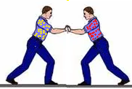
قانون نيوتن الثالث | عنوان الدرس
1 (فيز102) | المقرر
الأول | المستوى
الأول+الثاني | الفصل الدراسي
4 | رقم الفصل

Slide 2
الكفايات التعليمية
يوضح المفاهيم المرتبطة بقوى التأثير المتبادل من مثل أزواج التأثير المتبادل، قانون نيوتن الثالث، قوة الشد، القوة العمودية.
يوضح قوى الشد التي تنشأ في الخيوط والحبال من خلال قانون نيوتن الثالث.
يحدد قيمة القوة العمودية من خلال تطبيق قانون نيوتن الثاني.
قانون نيوتن الثالث- الفيز ياء1 (فيز102)

Slide 3
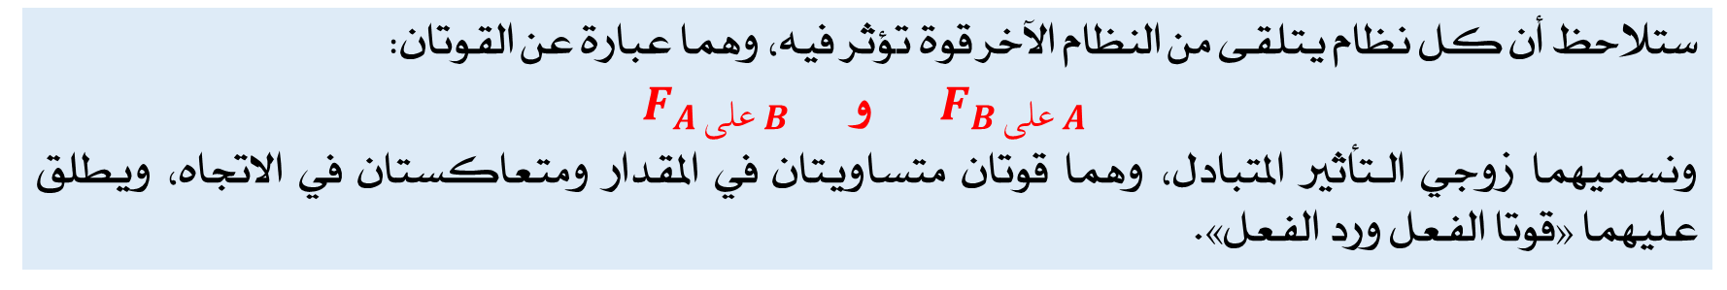
قوى التأثير المتبادل
حين تدفع صديقك تتلامس معه، وتؤثر فيه بقوة تجعله يتحرك إلى الأمام، ونظرًا لأنه في حالة تلامس معك، فإنه يؤثر فيك بقوة تؤدي إلى تغيّر في حركتك.
تأمل مخطط الجسم الحر للنظامين
ستلاحظ أن كل نظام يتلقى من النظام الآخر قوة تؤثر فيه، وهما عبارة عن القوتان:
$F_{B على A}$ و $F_{A على B}$
ونسميهما زوجي الـتأثير المتبادل، وهما قوتان متساويتان في المقدار ومتعاكستان في الاتجاه، ويطلق عليهما «قوتا الفعل ورد الفعل».
قانون نيوتن الثالث- الفيز ياء1 (فيز102)

Slide 4
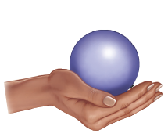
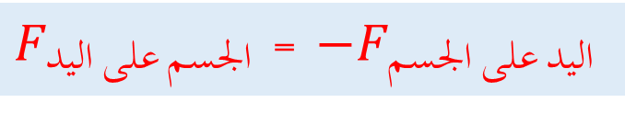
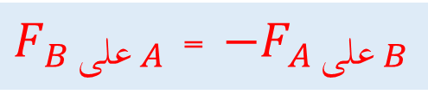
قانون نيوتن الثالث
ينص على أن جميع القوى تظهر على شكل أزواج، وتؤثر قوتا كل زوج في جسمين مختلفين، وهما متساويتان في المقدار، ومتضادتان في الاتجاه.
$F_{B على A}$ = $−F_{A على B}$
عندما تمسك جسمًا بيدك، وترسم مخطط الجسم الحر الخاص بك، ومخططا آخر للجسم، ستجد أن كلاً منها يؤثر في جسم مختلف:
$F_{اليد على الجسم}$ = ${−F}_{الجسم على اليد }$
قانون نيوتن الثالث- الفيز ياء1 (فيز102)

Slide 5
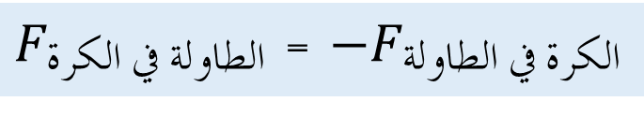
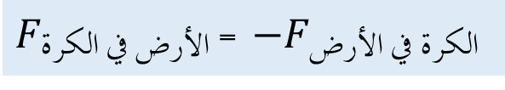
أزواج قوى ذات تأثير متبادل
تؤثر الطاولة في الكرة بقوة نحو الأعلى؛ لذا فإن الكرة تؤثر في الطاولة بقوة نحو الأسفل.
$F_{الكرة في الطاولة}$ = ${−F}_{الطاولة في الكرة}$
تشكل الكرة والأرض زوجي تأثير متبادل.
$F_{الكرة في الأرض}$ =${−F}_{الأرض في الكرة }$
سؤال: هل القوة التي تؤثر بها الطاولة في الكرة إلى الأعلى والقوة التي تؤثر بها الأرض في الكرة زوجي تأثير متبادل؟
لا، على الرغم من أنها متعاكستان في الاتجاه إلا إنهما تؤثران في الجسم نفسه.
قانون نيوتن الثالث- الفيز ياء1 (فيز102)

Slide 6
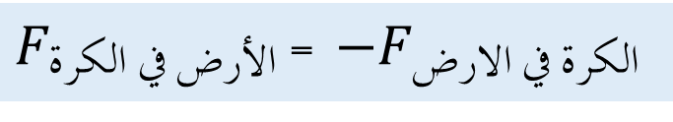
مسائل تدريبية
كرة كتلتها 2 kg تسقط سقوطًا حرًا نحو الارض، ما مقدار القوة التي تؤثر بها الكرة في الأرض؟ وما مقدار القوة التي تؤثر بها الأرض في الكرة؟
$F_{الكرة في الأرض}$ =${−F}_{الارض في الكرة }$
$$F_{الكرة في الأرض}=ma=2×9.8=19.6 N$$
وهي تساوي مقدار القوة التي تؤثر بها الكرة في الأرض وتعاكسها في الاتجاه، لانهما قوتا تأثير متبادل.
قانون نيوتن الثالث- الفيز ياء1 (فيز102)

Slide 7
القوة العمودية
القوة العمودية هي قوة تلامس يؤثر بها سطح في جسم آخر، وتكون دائمًا عمودية على مستوى التلامس بين الجسمين.
عندما يتلامس جسمان فإن كل منهما يؤثر في الآخر بقوة،
ولأن الصندوق الموضوع على سطح الطاولة متزن، تؤثر فيه الجاذبية الأرضية بقوة في اتجاه الأسفل، وبالمقابل تؤثر فيه الطاولة بقوة في اتجاه الأعلى، وتكون القوة العمودية مساوية لوزن الصندوق.
F_{N} = F_{g}
قانون نيوتن الثالث- الفيز ياء1 (فيز102)

Slide 8
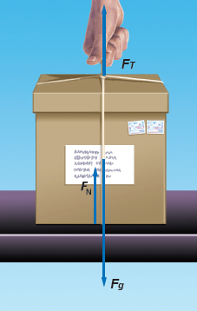
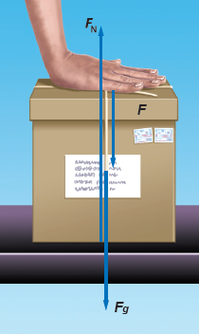
القوة العمودية
إذا ضغطت على الصندوق باتجاه الأسفل فستصبح القوة العمودية أكبر من وزن الصندوق، وبتطبيق قانون نيوتن الثاني على الصندوق :
F_{N} = F + F_{g}
إذا ربطت الصندوق بخيط وسحبته قليلاً إلى الأعلى بقوة شد لا تكفي لرفعه عن الطاولة، فستصبح القوة العمودية أقل من وزن الصندوق وبتطبيق قانون نيوتن الثاني على الصندوق :
F_{N} + F_{T} - F_{g} = ma =0
F_{N} = F_{g} - F_{T}
قانون نيوتن الثالث- الفيز ياء1 (فيز102)

Slide 9

مسائل تدريبية
يسلم صالح صندوقًا كتلته 13 kg إلى شخص كتلتهkg 61 يقف على منصة، ما القوة العمودية التي تؤثر بها المنصة في هذا الشخص؟
$$F_{g}=\left(m_{1}+m_{2}\right)g$$
$$=\left(13+61\right)$$
$$=725.2 N$$
قانون نيوتن الثالث- الفيز ياء1 (فيز102)

Slide 10
قوى الشد في الحبال والخيوط
قوة الشد اسم يطلق على القوة التي يؤثر بها خيط أو حبل في الجسم المربوط به.
عندما يعلق دلو في نهاية حبل مثبت في السقف، تؤثر قوتان في الحبل هما:
_{العلوي على السفلي}F و _{السفلي على العلوي}F
وهما بحسب قانون نيوتن الثالث زوجي تأثير متبادل وهاتان القوتان متساويتان في المقدار ومتعاكستان في الاتجاه.
إذا كان الدلو متزنًا فإن قوة وزنه نحو الأسفل يجب أن تساوي في المقدار وتعاكس في الاتجاه قوة الشد فيه نحو الأعلى.
وينطبق ذلك على أي نقطة في الحبل.
قانون نيوتن الثالث- الفيز ياء1 (فيز102)

Slide 11
قوى الشد في الحبال والخيوط
تعمل قوى الشد أيضًا في لعبة شد الحبل، فإذا أثر الفريق A بقوة 500 N ولم يتحرك الحبل، فهذا يعني أن الفريق B يسحب الحبل أيضًا بقوة 500 N ؛ وتكون القوة المحصلة المؤثر في الحبل تساوي صفرًا، لذلك فإن:
كل من F _{A/B} و F_{B/A} أحد زوجي التأثير المتبادل فهما متساويتان في المقدار ومتعاكستان في الاتجاه.
قانون نيوتن الثالث- الفيز ياء1 (فيز102)

Slide 12
انتهى مع أطيب الأمنيات بالتّوفيق
لمزيد من المعلومات ارجع إلى كتاب الطالب
قانون نيوتن الثالث- الفيز ياء1 (فيز102)

